Slide 1

MOUVEMENT D’UN SYSTEME
Prof-TC
www.prof-tc.fr

Slide 2
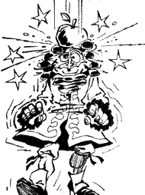
En mécanique, on distingue la cinématique de la dynamique:
  La cinématique étudie le mouvement d'un système sans prendre en compte ses causes (les forces qui s'exercent sur le système).
  La dynamique étudie les causes du mouvement (les forces qui s'exercent sur le système), puis leurs conséquences (le mouvement du système qui en résulte).
La mécanique de Newton, basée sur trois lois, permet d'étudier les systèmes qui, d'une part, sont animés de vitesses faibles devant la vitesse de la lumière (pour les grandes vitesses, il faut faire appel à la mécanique relativiste créée par Einstein) et qui, d'autre part, ont des masses et des dimensions à notre échelle (pour les systèmes à l'échelle

Slide 3
Référentiels
Un référentiel est un objet choisi arbitrairement et considéré comme immobile, par rapport auquel on étudie le mouvement d’un autre objet auquel on s’intéresse.
Un système mécanique est un objet dont on étudie le mouvement et les forces qu'il subit. Toutefois, la description de ce mouvement dépend du référentiel choisi.
Un référentiel est donc un solide par rapport auquel le physicien étudie le mouvement d'un objet. Il est déterminé par la donnée de quatre points non coplanaires. On doit associer à ce référentiel une horloge.

Slide 4
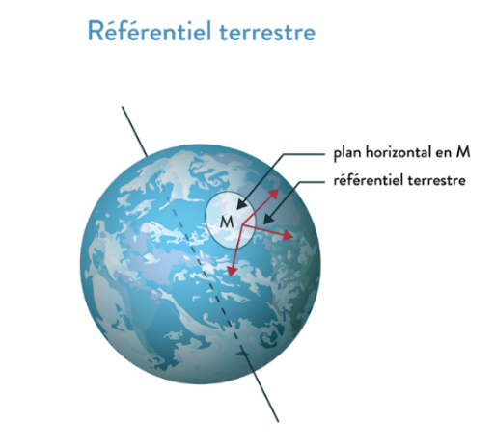
Référentiel Terrestre
Tout objet immobile par rapport à la terre (paillasse, salle de classe) est appelé "référentiel terrestre" appelé aussi "référentiel du laboratoire".
On prend souvent comme référentiel le référentiel Terrestre.
Il est construit à partir d'un point de la surface de la Terre et d'un repère orthonormé. Il est entrainé par la rotation de la Terre.

Slide 5
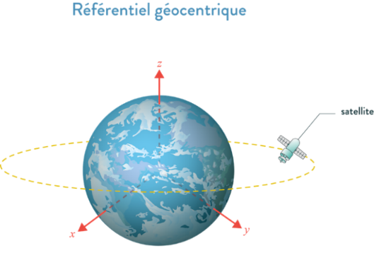
Référentiel Géocentrique
Le "référentiel géocentrique" est un objet mathématique, appelé repère, dont le centre est au centre de la terre et les axes dirigés vers des étoiles lointaines. Il est construit à partir du centre de la Terre et de trois étoiles, les 4 points n'étant pas dans un même plan.
Dans ce référentiel, la Terre a un mouvement propre de rotation autour de l'axe des pôles.
La durée de la période de rotation défini le jour sidéral qui est de 23H56min. Il est utilisé pour étudier le mouvement de la Lune et des satellites artificiels terrestres.

Slide 6
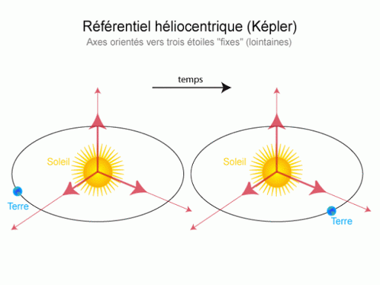
Référentiel Héliocentrique
Le "référentiel héliocentrique" est un objet mathématique, appelé repère, dont le centre est au centre du soleil et les axes dirigés vers des étoiles lointaines. Il est construit à partir du centre du soleil et de trois étoiles, les 4 points n'étant pas coplanaires.
Dans ce référentiel, le centre de la Terre effectue un mouvement de révolution autour du Soleil. La durée de la période de révolution de la Terre défini l'année sidérale qui est d'environ 365,256jours. Il est utilisé pour étudier le mouvement des planètes autour du Soleil ou pour les voyages interplanétaires.

Slide 7




Notion de trajectoire
La trajectoire d’un point mobile M est l’ensemble des positions successives occupées par ce point au cours du temps (c’est le chemin suivi par ce point mobile). Toutefois, la forme de la trajectoire d’un point mobile M dépend de la position et du mouvement de l’observateur.
Dans le repère orthonormé $\text{(}\text{O}\text{;}\vec{ \text{i}}\text{, }\vec{\text{j}}\text{)}$ lié au référentiel d'étude, la position d'un mobile ponctuel est, à l'instant t, donnée par le vecteur position:
$$\vec{\text{OM}\text{(}\text{t}\text{)}}\text{ = }\text{x}\text{(}\text{t}\text{).}\vec{\text{i}}\text{ + }\text{y}\text{(}\text{t}\text{).}\vec{\text{j}}$$
A cet instant t, le mobile se trouve à une certaine distance de l'origine O du repère donnée par:
$$\text{OM}\text{(}\text{t}\text{) = }\sqrt{{\text{x}\text{(}\text{t}\text{)}}^{\text{2}}\text{ + }{\text{y}\text{(}\text{t}\text{)}}^{\text{2}}}$$
y
M
y(t)
$$\vec{\text{OM}\text{(}\text{t}\text{)}}$$
Trajectoire
$$\vec{\text{j}}$$
O
$$\vec{\text{i}}$$
x(t)
x

Slide 8
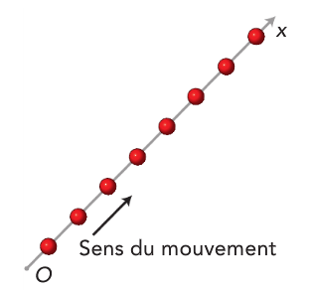
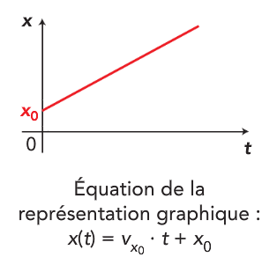
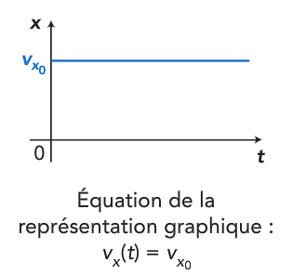
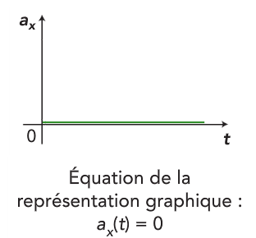

Mouvement rectiligne uniforme
Dans un référentiel donné, le mouvement d'un système est rectiligne et uniforme lorsque la trajectoire est une portion de droite et la valeur de la vitesse est constante. Son vecteur vitesse $\vec{\text{v}}$ est constant (même direction, même sens et même valeur). On dira que l'accélération $\vec{\text{a}}$ est nulle.
Chronophotographie du mouvement sur un axe Ox | Représentation graphique de la coordonnée x(t) de la position | Représentation graphique de la coordonnée v_{x} (t) de la vitesse | Représentation graphique de la coordonnée a_{x} (t) de l'accélération

Slide 9
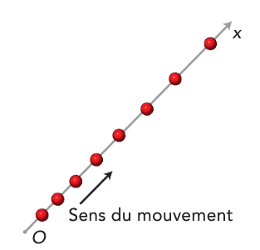
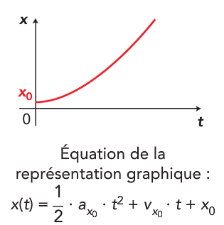
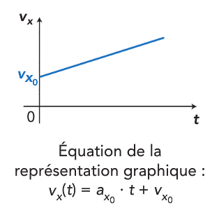
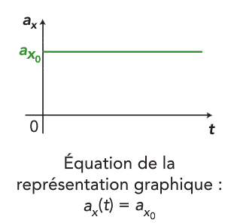

Mouvements rectilignes uniformément variés
Dans un référentiel donné, le mouvement d'un système est rectiligne et uniformément varié lorsque sa trajectoire est une portion de droite et la valeur de sa vitesse varie (augmente ou diminue). La valeur de la vitesse est alors une fonction affine du temps. Comme le vecteur vitesse $\vec{\text{v}}$ varie (mêmes direction et sens mais des valeurs différentes) on dira que l'accélération $\vec{\text{a}}$ est non nulle.
Chronophotographie du mouvement sur un axe Ox | Représentation graphique de la coordonnée x(t) de la position | Représentation graphique de la coordonnée v_{x} (t) de la vitesse | Représentation graphique de la coordonnée a_{x} (t) de l'accélération

Slide 10
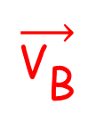
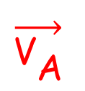

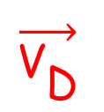
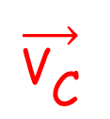
Mouvement curviligne
Un mouvement est dit curviligne lorsque la trajectoire est une courbe quelconque.
En tout point, le vecteur vitesse $\vec{{\text{V}}_{\text{M}}}$ est constamment tangent à la trajectoire.
Comme le vecteur vitesse varie constamment (direction, sens et valeur), l'accélération en tout point est non nulle.
$$\overset{→}{{\text{V}}_{\text{A}}}$$
A
$$\overset{→}{{\text{V}}_{\text{B}}}$$
B
C
$$\overset{→}{{\text{V}}_{\text{C}}}$$
D
$$\overset{→}{{\text{V}}_{\text{D}}}$$

Slide 11
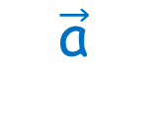

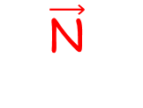

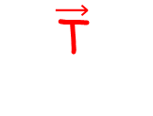
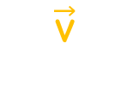
Mouvement circulaire
Lors d'un mouvement circulaire, le vecteur vitesse $\vec{\text{v}}$ est toujours tangent à la trajectoire:
$$\vec{\text{v}}\text{=}\text{v}\text{.}\vec{\text{T}}$$
Le vecteur accélération $\vec{\text{a}}$, qui est toujours dirigée vers l'intérieur de la trajectoire, a une composante normale et une composante tangentielle, d'où la relation:
$$\vec{\text{a}} \text{=} {\text{a}}_{\text{T}}\text{.}\vec{\text{T}} \text{+}{ \text{a}}_{\text{N}}\text{.}\vec{\text{N}}$$
$$\vec{\text{a}} \text{=} \frac{\text{dv}}{\text{dt}}\text{.}\vec{\text{T}} \text{+}\frac{{\text{v}}^{\text{2}}}{\text{r}}\text{.}\vec{\text{N}}$$
O
r
$$\vec{\text{a}}$$
$$\vec{\text{v}}$$
$$\vec{\text{N}}$$
$$\vec{\text{T}}$$
M

Slide 12





Mouvement circulaire uniforme
Dans le cas d'un mouvement circulaire uniforme, les valeurs v et a de la vitesse $\vec{\text{v}}$ et de l'accélération $\vec{\text{a}}$ sont constantes. On aura donc:
$$\text{v} \text{=} \text{cte}$$
$$\text{a}\text{ = }{\text{a}}_{\text{N}}\text{ = }\frac{{\text{v}}^{\text{2}}}{\text{r}} \text{= }\text{cte}$$
$${\text{a}}_{\text{T}} \text{= }\frac{\text{dv}}{\text{dt}}\text{ = 0}$$
$$\vec{{\text{a}}_{\text{1}}}$$
$$\vec{{\text{v}}_{\text{1}}}$$
R
O
$$\vec{{\text{a}}_{\text{2}}}$$
Sens du mouvement
$$\vec{{\text{v}}_{\text{2}}}$$

Slide 13
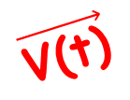
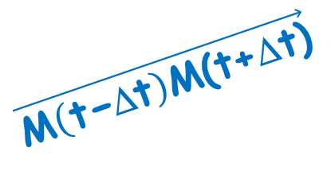



Vitesse moyenne
Si, dans un référentiel donné, entre les dates t-Δt et t+Δt, un mobile se déplace de la position M(t-Δt) à la position M(t+Δt), alors le vecteur vitesse moyen $\vec{\text{V}}$ au point M(t) entre ces deux dates est:
$$\vec{\text{V}}\text{ = }\vec{\text{V}\text{(}\text{t}\text{)}}\text{ = }\frac{\vec{\text{M}\left(\text{t}\text{−}\text{D}\text{t}\right)\text{M}\text{(}\text{t}\text{+}\text{D}\text{t}\text{)}}}{\text{2}\text{D}\text{t}}\text{ = }\frac{\vec{\text{OM}\text{(}\text{t}\text{+}\text{D}\text{t}\text{)}} \text{−} \vec{\text{OM}\text{(}\text{t}\text{−}\text{D}\text{t}\text{)}}}{\text{2}\text{D}\text{t}}$$
La durée 2.Δt correspond au temps nécessaire pour passer de la position M(t-Δt) à la position M(t+Δt).
Ce vecteur vitesse $\vec{\text{V}}$ est colinéaire au vecteur déplacement $\vec{\text{M}\left(\text{t}\text{−}\text{D}\text{t}\right)\text{M}\text{(}\text{t}\text{+}\text{D}\text{t}\text{)}}$ entre les deux points M(t-Δt) et M(t+Δt). Le vecteur vitesse $\vec{\text{V}}$ est tangent à la trajectoire.
$$\vec{\text{V}\text{(}\text{t}\text{)}}$$
M(t)
M(t+Δt)
M(t-Δt)
$$\vec{\text{M}\left(\text{t}\text{−}\text{D}\text{t}\right)\text{M}\text{(}\text{t}\text{+}\text{D}\text{t}\text{)}}$$
O

Slide 14

Vitesse instantanée
Le vecteur vitesse instantanée $\vec{\text{v}} \text{=} \vec{\text{v}\text{(}\text{t}\text{)}}$ à l’instant t est obtenu lorsque les deux positions successives sont très proches et donc que la durée Δt est petite.
D'un point de vue mathématique, le vecteur vitesse instantanée $\vec{\text{v}} \text{=} \vec{\text{v}\text{(}\text{t}\text{)}}$ à l’instant t est la dérivée par rapport au temps du vecteur position $\vec{\text{OM}\text{(}\text{t}\text{)}}$ du mobile ponctuel:
$$\vec{\text{v}} \text{=} \vec{\text{v}\left(\text{t}\right)} \text{=} \frac{\text{d}\vec{\text{OM}\text{(}\text{t}\text{)}}}{\text{dt}}$$

Slide 15

Caractéristiques du vecteur vitesse
Les caractéristiques du vecteur vitesse sont les suivantes:
  Le point d'application de $\vec{\text{v}} \text{=} \vec{\text{v}\text{(}\text{t}\text{)}}$ est le point M où se trouve le mobile ponctuel à cet instant.
  La direction de $\vec{\text{v}} \text{=} \vec{\text{v}\text{(}\text{t}\text{)}}$ est celle de la tangente en M à la trajectoire suivie par le point étudié.
  Le sens de $\vec{\text{v}} \text{=} \vec{\text{v}\text{(}\text{t}\text{)}}$ est celui du mouvement.
  La longueur de $\vec{\text{v}} \text{=} \vec{\text{v}\text{(}\text{t}\text{)}}$ représente la norme du vecteur vitesse à cet instant.
  La vitesse s'exprime en m.s⁻¹ (m/s) dans le système international d'unités.

Slide 16
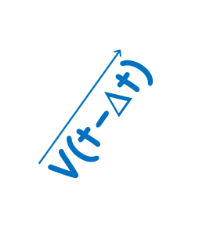
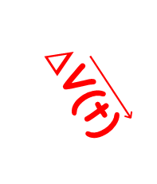

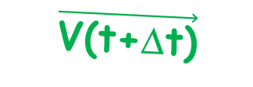
Variation du vecteur vitesse
Si dans un référentiel donné, à l'instant t-Δt le mobile possède la vitesse $\vec{\text{V}\text{(}\text{t}\text{−}\text{D}\text{t}\text{)}}$ et à l'instant t+Δt la vitesse $\vec{\text{V}\text{(}\text{t}\text{+}\text{D}\text{t}\text{)}}$, alors le vecteur variation de vitesse $\text{D}\vec{\text{V}\text{(}\text{t}\text{)}}$ à l'instant t est:
$$\text{D}\vec{\text{V}}\text{ = }\text{D}\vec{\text{V}\text{(}\text{t}\text{)}}\text{ = }\vec{\text{V}\text{(}\text{t}\text{+}\text{D}\text{t}\text{)}} \text{−} \vec{\text{V}\text{(}\text{t}\text{−}\text{D}\text{t}\text{)}}$$
M(t)
M(t+Δt)
$$\vec{\text{V}\text{(}\text{t}\text{+}\text{D}\text{t}\text{)}}$$
La durée 2.Δt correspond au temps nécessaire pour passer de la position M(t-Δt) à la position M(t+Δt).
$$\vec{\text{V}\text{(}\text{t}\text{−}\text{D}\text{t}\text{)}}$$
$$\text{D}\vec{\text{V}\text{(}\text{t}\text{)}}$$
M(t-Δt)

Slide 17

Caractéristiques du vecteur variation de vitesse
Les caractéristiques du vecteur variation de vitesse sont les suivantes:
  Le point d'application de $\text{D}\vec{\text{V}\text{(}\text{t}\text{)}}$ est le point M où se trouve le mobile ponctuel à cet instant.
  Le vecteur $\text{D}\vec{\text{V}\text{(}\text{t}\text{)}}$ est dirigé vers l'intérieur de la trajectoire.
  La longueur de $\text{D}\vec{\text{V}\text{(}\text{t}\text{)}}$ représente, à une échelle donnée, la norme du vecteur accélération à cet instant.
  Le vecteur variation de vitesse s'exprime en m.s⁻¹ (m/s) dans le système international d'unités.

Slide 18

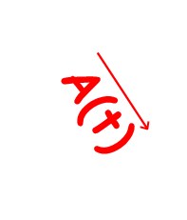

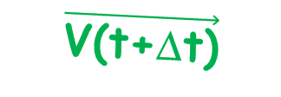
Accélération
Si dans un référentiel donné, à l'instant t-Δt le mobile possède la vitesse $\vec{\text{V}\text{(}\text{t}\text{−}\text{D}\text{t}\text{)}}$ et à l'instant t+Δt la vitesse $\vec{\text{V}\text{(}\text{t}\text{+}\text{D}\text{t}\text{)}}$, alors le vecteur accélération $\vec{\text{A}\text{(}\text{t}\text{)}}$ à l'instant t est:
$$\vec{\text{A}}\text{ = }\vec{\text{A}\text{(}\text{t}\text{)}}\text{ =} \frac{\text{D}\vec{\text{V}\text{(}\text{t}\text{)}}}{\text{2}\text{D}\text{t}} \text{= }\frac{\vec{\text{V}\text{(}\text{t}\text{+}\text{D}\text{t}\text{)}} \text{−} \vec{\text{V}\text{(}\text{t}\text{−}\text{D}\text{t}\text{)}}}{\text{2}\text{D}\text{t}}$$
M(t)
M(t+Δt)
$$\vec{\text{V}\text{(}\text{t}\text{+}\text{D}\text{t}\text{)}}$$
La durée 2.Δt correspond au temps nécessaire pour passer de la position M(t-Δt) à la position M(t+Δt).
$$\vec{\text{V}\text{(}\text{t}\text{−}\text{D}\text{t}\text{)}}$$
$$\vec{\text{A}\text{(}\text{t}\text{)}}$$
M(t-Δt)

Slide 19

D'un point de vue mathématique, le vecteur accélération instantanée $\vec{\text{a}} \text{=} \vec{\text{a}\text{(}\text{t}\text{)}}$ du mobile ponctuel la dérivée par rapport au temps du vecteur vitesse $\vec{\text{v}} \text{=} \vec{\text{v}\text{(}\text{t}\text{)}}$:
$\vec{\text{a}} \text{=} \vec{\text{a}\left(\text{t}\right)} \text{=} \frac{\text{d}\vec{\text{v}\text{(}\text{t}\text{)}}}{\text{dt}}$
Les caractéristiques du vecteur accélération sont les suivantes:
Le point d'application de $\vec{\text{a}} \text{=} \vec{\text{a}\text{(}\text{t}\text{)}}$ est le point M où se trouve le mobile ponctuel à cet instant.
Le vecteur $\vec{\text{a}} \text{=} \vec{\text{a}\text{(}\text{t}\text{)}}$ est dirigé vers l'intérieur de la trajectoire.
La longueur de $\vec{\text{a}} \text{=} \vec{\text{a}\text{(}\text{t}\text{)}}$ représente, à une échelle donnée, la norme du vecteur accélération à cet instant.
L'accélération s'exprime en m.s⁻² (m/s²) dans le système international d'unités.

Slide 20

Caractéristiques du vecteur accélération
D'un point de vue mathématique, le vecteur accélération instantanée $\vec{\text{a}} \text{=} \vec{\text{a}\text{(}\text{t}\text{)}}$ du mobile ponctuel la dérivée par rapport au temps du vecteur vitesse $\vec{\text{v}} \text{=} \vec{\text{v}\text{(}\text{t}\text{)}}$:
$$\vec{\text{a}} \text{=} \vec{\text{a}\left(\text{t}\right)} \text{=} \frac{\text{d}\vec{\text{v}\text{(}\text{t}\text{)}}}{\text{dt}}$$
Les caractéristiques du vecteur accélération sont les suivantes:
  Le point d'application de $\vec{\text{a}} \text{=} \vec{\text{a}\text{(}\text{t}\text{)}}$ est le point M où se trouve le mobile ponctuel à cet instant.
  Le vecteur $\vec{\text{a}} \text{=} \vec{\text{a}\text{(}\text{t}\text{)}}$ est dirigé vers l'intérieur de la trajectoire.
  La longueur de $\vec{\text{a}} \text{=} \vec{\text{a}\text{(}\text{t}\text{)}}$ représente, à une échelle donnée, la norme du vecteur accélération à cet instant.
  L'accélération s'exprime en m.s⁻² (m/s²) dans le système international d'unités.

Slide 21
Effet d'une force sur un mouvement
Une force est susceptible:
  De modifier la vitesse d’un corps (éventuellement de le mettre en mouvement ou le stopper).
  De modifier la trajectoire d’un corps (forces qui se compensent).
L’effet obtenu dépend de l’orientation de la force, de sa direction, de sa valeur et de la nature du corps qui subit cette force.

Slide 22





Modification de la valeur de la vitesse
Une force appliquée à un corps peut modifier la valeur de sa vitesse
Quand on donne une impulsion à un objet initialement immobile, on exerce une force $\vec{\text{F}}$ qui le met en mouvement, sa vitesse est alors modifiée (elle passe d’une valeur nulle à une valeur non nulle).
$$\vec{\text{R}}$$
$$\vec{\text{F}}$$
G
$$\vec{\text{P}}$$
$$\vec{\text{P}}\text{ + }\vec{\text{R}}\text{ + }\vec{\text{F}}\text{ ≠ }\vec{\text{O}}$$

Slide 23





Si une force $\vec{\text{F}}$ est exercée sur cet objet, alors la somme des forces n'est plus nulle, et l'objet est mis en mouvement.
Si des frottements existent entre l'objet et le support, alors il faut que la valeur de la force $\vec{\text{F}}$ soit supérieure à la valeur de la force de frottement $\vec{\text{f}}$ pour mettre l'objet en mouvement.
Si la force $\vec{\text{F}}$ est égale à la force de frottement $\vec{\text{f}}$ alors l'objet sera immobile ou en mouvement rectiligne uniforme et on aura alors:
$$\vec{\text{P}}\text{ + }\vec{\text{R}}\text{ + }\vec{\text{F}}\text{ + }\vec{\text{f}}\text{ = }\vec{\text{O}}$$
$$\vec{\text{R}}$$
$$\vec{\text{F}}$$
G
$$\vec{\text{P}}$$
$$\vec{\text{P}}\text{ + }\vec{\text{R}}\text{ + }\vec{\text{F}}\text{ ≠ }\vec{\text{O}}$$

Slide 24
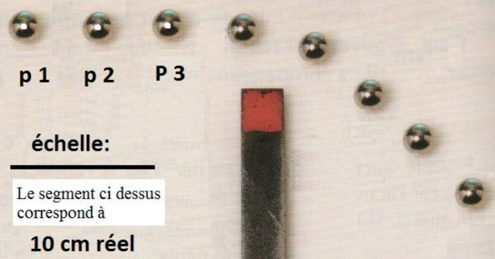


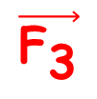
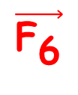
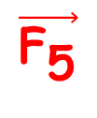
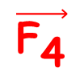
Modification de la direction du mouvement et du vecteur vitesse
Une force appliquée à un corps peut modifier la direction de sons mouvement, donc changer le vecteur vitesse.
Suivant la position de la bille la direction, le sens et la valeur du vecteur force varie $\vec{\text{F}}$.
$$\vec{{\text{F}}_{\text{3}}}$$
t₅
$$\vec{{\text{F}}_{\text{4}}}$$
t₁
t₂
t₃
t₄
$$\vec{{\text{F}}_{\text{6}}}$$
t₆
$$\vec{{\text{F}}_{\text{5}}}$$
t₇
t₈

Slide 25
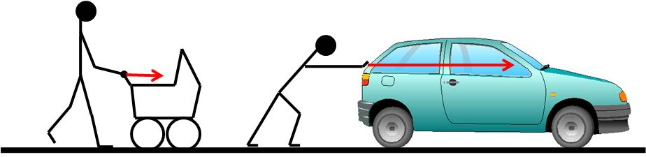
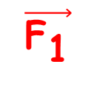

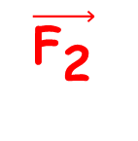
Influence de la masse du corps
La force à exercer sur un objet pour modifier son mouvement dépend de sa masse. L’effet d’une force sur le mouvement d’un système dépend de la masse du système.
La masse d’un objet caractérise son inertie. Plus la masse d'un objet est élevée, plus il est difficile à modifier son mouvement.
Par exemple, la force $\vec{{\text{F}}_{\text{1}}}$ à exercer pour déplacer une poussette sur une certaine distance est plus faible que la force $\vec{{\text{F}}_{\text{2}}}$ à exercer sur une voiture pour parcourir la même distance
$$\vec{{\text{F}}_{\text{2}}}$$
$$\vec{{\text{F}}_{\text{1}}}$$

Slide 26
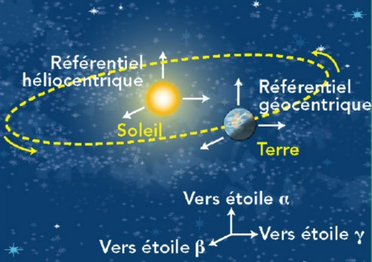
Les lois de Newton
Un référentiel dans lequel les lois de Newton sont vérifiées est dit galiléen.
Pour l'étude de mouvement simples et de courtes durées, on supposera que les référentiels terrestre, géocentrique et héliocentrique peuvent être considérés comme étant galiléens.
Tous les référentiels en mouvement de translation rectiligne et uniforme par rapport à un référentiel Galiléen sont eux-mêmes Galiléens.

Slide 27



Première loi de Newton - Principe d'inertie
Dans un référentiel galiléen, si un système n'est soumis à aucune force (système isolé) ou si la somme des forces extérieures qui s'exercent sur lui est nulle (système pseudo-isolé), alors son centre d'inertie est immobile ou animé d'un mouvement rectiligne uniforme, et réciproquement:
$$\sum{\vec{\text{F}}} \text{=} \vec{\text{0}} \text{⟺} \vec{{\text{V}}_{\text{G}}} \text{=} \vec{\text{Cte}}$$
$$\vec{\text{R}}$$
G
$$\vec{\text{P}}$$

Slide 28

On peut énoncer ce principe de multiples façons:
  Dans un référentiel Galiléen, si la somme $\sum{\vec{\text{F}}}$ des forces extérieures appliquées à un solide est nulle alors le vecteur vitesse $\vec{{\text{V}}_{\text{G}}}$ du centre d'inertie de ce solide ne varie pas.
  Dans un référentiel Galiléen, si la somme des forces extérieures $\sum{\vec{\text{F}}}$ appliquées à un solide est nulle alors le centre d’inertie de ce solide est soit au repos, soit en mouvement rectiligne uniforme.
  Dans un référentiel Galiléen, si le vecteur vitesse $\vec{{\text{V}}_{\text{G}}}$ du centre d'inertie d'un solide ne varie pas alors la somme des forces extérieures $\sum{\vec{\text{F}}}$ appliquées au solide est nulle.
  Si, dans un référentiel Galiléen, le centre d’inertie d'un solide est soit au repos, soit en mouvement rectiligne uniforme, alors la somme vectorielle des forces extérieures $\sum{\vec{\text{F}}}$ appliquées à ce solide est nulle.

Slide 29



Considérons le mouvement du centre d'inertie d'un solide pseudo-isolé dans un référentiel Galiléen (le référentiel spatial solide Terre) et lançons sur une table à coussin d'air horizontale un palet autoporteur muni d'un éclateur axial.
Les frottements étant nuls, les deux seules forces agissant sur le palet sont:
  Le poids $\vec{\text{P}}$ (essentiellement action gravitationnelle de la Terre sur le mobile).
  La force de réaction $\vec{\text{R}}$ (action verticale de la table sur le mobile).
En l'absence de frottement, la somme des forces agissant sur le mobile est nulle:
$$\vec{\text{P}} \text{+} \vec{\text{R}} \text{=} \vec{\text{0}}$$
$$\vec{\text{R}}$$
G
$$\vec{\text{P}}$$

Slide 30
L'éclateur laisse sur le papier une trace concrétisant la trajectoire du centre d'inertie, située juste au-dessus de l'éclateur.
d
M(t+Δt)
M(t)
Sens du mouvement
La distance d = M(t)M(t+Δt) parcourue pendant des intervalles de temps Δt identiques reste constante: le mouvement est rectiligne uniforme.

Slide 31

Seconde loi de Newton - Force et accélération
Dans un référentiel Galiléen, la somme $\sum{\vec{\text{F}}}$ des forces extérieures s'appliquant sur un système à l'instant t est égale au produit de la masse m du système par la dérivée temporelle de la vitesse $\vec{\text{v}}$ du centre d'inertie G de ce système à cet instant.
$$\sum{\vec{\text{F}}}\text{ = }\text{m}\text{.}\frac{\text{d}\vec{\text{v}}}{\text{dt}} \text{= }\text{m}\text{.}\vec{{\text{a}}_{\text{G}}}$$
Dans un repère orthonormé $\text{(}\text{O}\text{;}\vec{ \text{i}}\text{, }\vec{\text{j}}\text{)}$le vecteur vitesse $\vec{\text{v}}$ s'exprime par ses coordonnées:
$$\vec{\text{v}}\text{ = }{\text{v}}_{\text{x}}\text{.}\vec{\text{i}}\text{ + }{\text{v}}_{\text{y}}\text{.}\vec{\text{j}}$$
et la seconde loi de Newton permet d'écrire:
$${\text{F}}_{\text{x}}\text{ = }\frac{\text{d}{\text{v}}_{\text{x}}}{\text{dt}} \text{et} {\text{F}}_{\text{y}}\text{ = }\frac{\text{d}{\text{v}}_{\text{y}}}{\text{dt}}$$
F_{x} et F_{y} sont les coordonnées de la somme des forces extérieures qui s'exercent sur le système.

Slide 32






Lorsqu'on lance une balle dans un plan vertical avec une vitesse initiale $\vec{{\text{V}}_{\text{0}}}$ faisant un angle α avec l'horizontal, elle est soumise à son poids $\vec{\text{P}}$, à la poussée d'Archimède $\vec{{\text{P}}_{\text{A}}}$ et à des forces de frottement $\vec{\text{f}}.$On aura alors::
y
$$\sum{\vec{\text{F}}}\text{ = }\vec{\text{P}} \text{+} \vec{{\text{P}}_{\text{A}}} \text{+ }\vec{\text{f}}\text{ =} \text{m}\text{.}\vec{{\text{a}}_{\text{G}}}$$
$$\vec{\text{g}}$$
$$\vec{{\text{a}}_{\text{G}}}$$
$$\vec{\text{P}}$$
$$\vec{{\text{V}}_{\text{0}}}$$
α
O
x

Slide 33
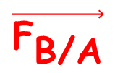
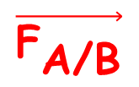

Troisième loi de Newton - Actions réciproques
Lorsqu'un corps A exerce sur un corps B une action mécanique modélisée par la force $\vec{{\text{F}}_{\text{A}\text{/}\text{B}}}$, alors le corps B exerce sur le corps A l'action mécanique modélisée par la force $\vec{{\text{F}}_{\text{B}\text{/}\text{A}}}$.
Que les corps A et B soient au repos ou en mouvement, les deux forces $\vec{{\text{F}}_{\text{A}\text{/}\text{B}}}$ et $\vec{{\text{F}}_{\text{B}\text{/}\text{A}}}$ sont toujours égales et opposées.
$\vec{{\text{F}}_{\text{B}\text{/}\text{A}}} \text{=} \text{−} \vec{{\text{F}}_{\text{A}\text{/}\text{B}}}$
Corps A
$$\vec{{\text{F}}_{\text{B}\text{/}\text{A}}}$$
$$\vec{{\text{F}}_{\text{A}\text{/}\text{B}}}$$
r
Corps B

Slide 34

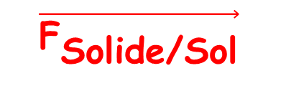


Un solide, immobile par rapport à la Terre, appuie sur le sol horizontal avec une force $\vec{{\text{F}}_{\text{Solide}\text{/}\text{Sol}}}$. Et réciproquement, le sol soutient le solide, avec une force $\vec{{\text{F}}_{\text{Sol}\text{/}\text{Solide}}}$, telle que:
$$\vec{{\text{F}}_{\text{Sol}\text{/}\text{Solide}}} \text{=} \text{−}\vec{{\text{F}}_{\text{Solide}\text{/}\text{Sol}}}$$
$$\vec{{\text{F}}_{\text{Sol}\text{/}\text{Solide}}}$$
Solide
G
Sol
$$\vec{{\text{F}}_{\text{Solide}\text{/}\text{Sol}}}$$
Remarque: Les vecteurs $\vec{{\text{F}}_{\text{Solide}\text{/}\text{Sol}}}$ et $\vec{{\text{F}}_{\text{Sol}\text{/}\text{Solide}}}$ ont des points d'applications différents.

Slide 35
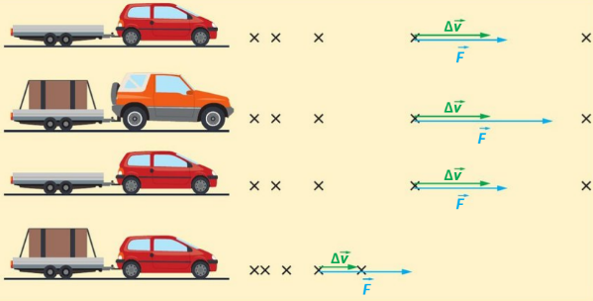


Effet de la masse du système sur son mouvement
Reprenons la relation correspondant à la seconde loi de Newton:
$$\sum{\vec{\text{F}}}\text{ = }\text{m}\text{.}\frac{\text{D}\vec{\text{v}}}{\text{D}\text{t}}\text{ = }\text{m}\text{.}\vec{\text{A}}$$
On peut constater que plus la masse m du système sera élevée, plus il sera difficile de modifier le mouvement de ce système.
Si on exerce la même somme des forces $\sum{\vec{\text{F}}}$ sur deux systèmes de masses différentes, plus la masse du système est grande, plus la valeur de son vecteur variation de vitesse $\text{D}\vec{\text{v}}$ est petit.

Slide 36


Exemple de mouvement – La chute libre
Un solide est en chute libre s'il n'est soumis qu'à son poids $\vec{\text{P}}$.
On considère une petite bille en plomb de masse m est lâchée, sans vitesse initiale, à partir de l'origine d'un axe vertical $\text{(}\text{O}\text{; }\vec{\text{k}}\text{)}$ orienté vers le bas. Après un parcours d'une hauteur H, la bille frappe le sol.
La bille étant en plomb, la valeur P de son poids $\vec{\text{P}}$ est très grande par rapport à la valeur Π de la poussée d'Archimède $\vec{\text{P}}$ dans l'air. On peut donc négliger la poussée d'Archimède.

Slide 37

De plus, la bille est petite, de forme sphérique, sa vitesse restera faible (hauteur de chute petite). Dans ces conditions, la force de frottement fluide exercée par l'air sur la surface de la bille est également négligeable par rapport au poids.
La seule force agissant sur la bille est donc le poids $\vec{\text{P}}\text{=}\text{m}\text{.}\vec{\text{g}}$. La chute est dite libre.
Les équations horaires du mouvement sont:
$$\text{z}\left(\text{t}\right)\text{ = }\frac{\text{1}}{\text{2}}\text{.}\text{g}\text{.}{\text{t}}^{\text{2}} \text{v}\left(\text{t}\right)\text{=}\text{g}\text{.}\text{t} \text{a}\text{=}\text{g}$$

Slide 38

Exemple de mouvement – Mouvement parabolique d'un projectile
On appelle projectile tout corps lancé au voisinage de la Terre avec une vitesse initiale $\vec{{\text{V}}_{\text{0}}}$ faisant un angle α avec l'horizontale.
En mécanique le mouvement d’un corps dépend de l’accélération (donc des forces) et des conditions initiales (vitesse et position).
Le système étudié est le projectile dans le référentiel terrestre supposé galiléen. On y associe le repère cartésien $\text{(}\text{O}\text{; }\vec{\text{i}}\text{, }\vec{\text{j}}\text{, }\vec{\text{k}}\text{)}$.
Le projectile M (système) se déplaçant dans le référentiel Terrestre peut être soumis à diverses forces (poids $\vec{\text{P}}$, poussée d'Archimède $\vec{\text{P}}$, forces de frottement fluides $\vec{\text{f}}$, etc.). Toutefois, on ne tiendra compte ni de la poussée d'Archimède, ni de la force de frottement fluide exercée sur le projectile.

Slide 39
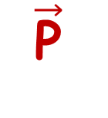




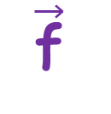
z
$$\vec{\text{P}}$$
$$\vec{\text{V}}$$
$$\vec{\text{f}}$$
$$\vec{\text{g}}$$
$$\vec{\text{P}}$$
$$\vec{{\text{V}}_{\text{0}}}$$
α
O
x

Slide 40
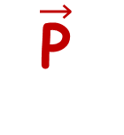
z
$$\vec{\text{V}}$$
$$\vec{\text{g}}$$
$$\vec{\text{P}}$$
$$\vec{{\text{V}}_{\text{0}}}$$
α
O
x

Slide 41

On assimilera le projectile à un point matériel M.
La seule force qui agit est le poids $\vec{\text{P}} \text{=} \text{m}\text{.}\vec{\text{g}}$ du corps: le solide est en "chute libre".
L'étude de ce mouvement sera étudié ultérieurement car il fait appel à la seconde loi de Newton qui est hors programme.
Toutefois, il faut savoir que ce mouvement qui se fait dans un plan peut être décomposé en deux type de mouvement:
  Un mouvement rectiligne uniforme qui se fait suivant l'axe Ox.
  Un mouvement rectiligne ralenti et/ou accéléré qui se fait suivant l'axe Oz.

Slide 42
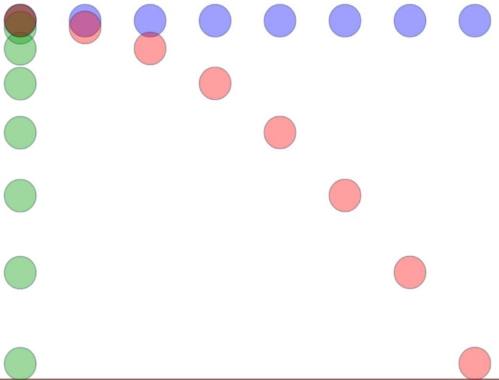






Si une boule lancée avec une vitesse initiale horizontale $\vec{{\text{V}}_{\text{0}}}$ n’était soumise à aucune force, son centre d’inertie aurait un mouvement rectiligne (horizontal) et uniforme, d’après le principe d’inertie.
Si la boule était lâchée sans vitesse initiale, elle tomberait sous l’effet de son poids $\vec{\text{P}}$ d’un mouvement rectiligne (vertical) et accéléré.
$$\vec{{\text{V}}_{\text{0}}}$$
$$\vec{\text{P}}$$
$$\vec{{\text{V}}_{\text{0}}}$$
$$\vec{\text{P}}$$
Le mouvement de la bille lancée avec une vitesse horizontale $\vec{{\text{V}}_{\text{0}}}$ et uniquement soumise son poids $\vec{\text{P}}$, est une combinaison des deux mouvements décrits précédemment:
  Elle avance horizontalement à la vitesse constante $\vec{{\text{V}}_{\text{0}}}$ (Boule en bleu).
  Elle chute verticalement sous l’effet de son poids $\vec{\text{P}}$ (Boule en vert).
Le mouvement global de la boule (Boule en rouge) décrit une courbe parabolique sous l'effet conjugué de sa vitesse initiale $\vec{{\text{V}}_{\text{0}}}$ et de son poids $\vec{\text{P}}$.

Slide 43


MOUVEMENT D’UN SYSTEME
Prof-TC
www.prof-tc.fr

